Slide 1

渔夫与鱼儿
红队下的钓鱼行动
演讲人：李木
演讲时间：2021年5月xx日

Slide 2
目录
CONTENT
CONTENTS
01
02
03
04
添加标题
添加标题
添加标题
添加标题

Slide 3

前言

Slide 4
什么是红队？
红队泛指在网络安全攻防演练中的攻击方
有些公司也称为蓝军，例如腾讯蓝军等等
是进攻性安全的主要推手！

Slide 5
什么是网络攻防演练？
国内的网络安全演练俗称为HW(护网)
国家级目前是每年一次，省级的为每年一次以上。
由公安部门或网信部门举办，目的是在类似真实网络、
中黑客攻击的演练中发现漏洞加强防御等等

Slide 6
什么是网络攻防演练？
按照攻击规则：红队可以进行WEB攻击，鱼叉攻击，
近源攻击，内网横向移动等等攻击方法。

Slide 7
HW中的攻击链

Slide 8
HW中的攻击链
WEB打点/钓鱼/近源 》》边界突破 》内网横向

Slide 9
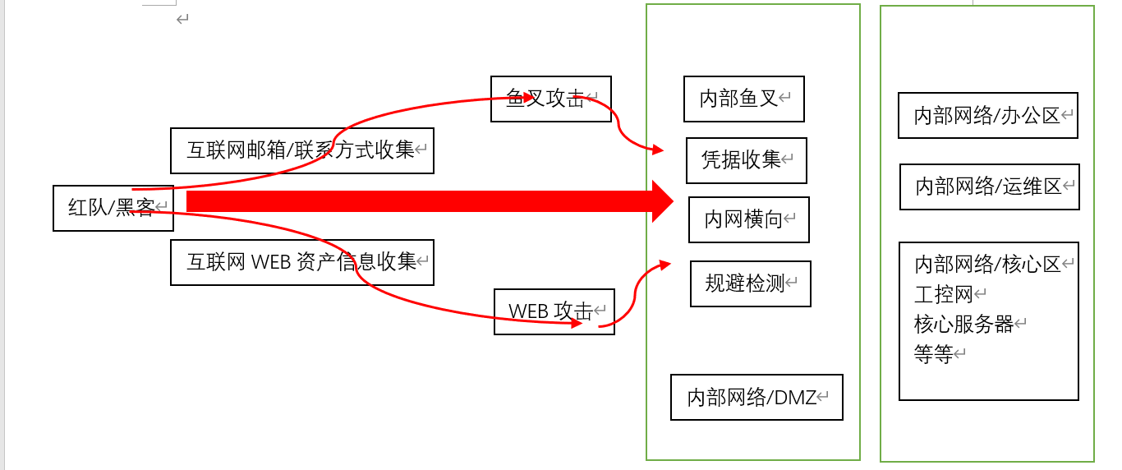

Slide 10
HW中的攻击链/案例
某省网络安全演练中的某个xx大学完整攻击路径

Slide 11
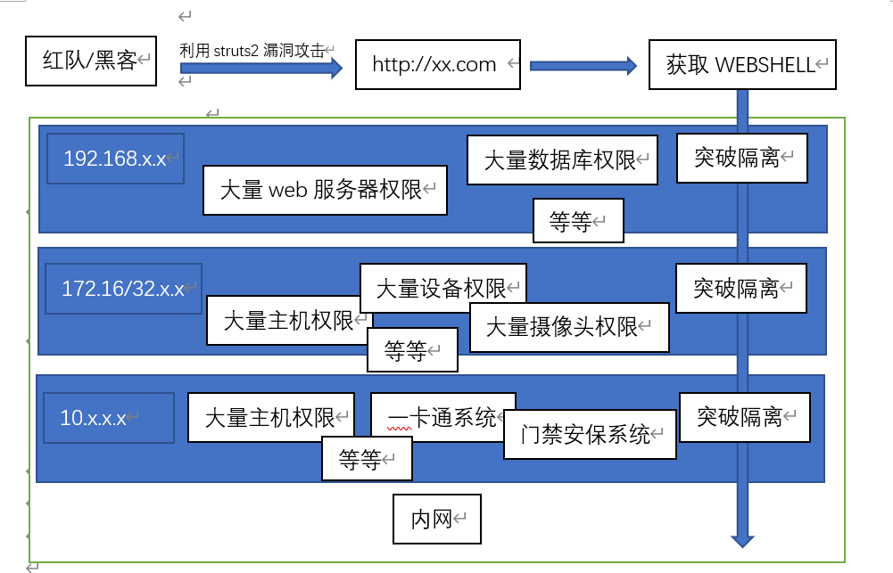

Slide 12
常见鱼叉攻击手法

Slide 13

什么鱼叉攻击？
鱼叉攻击泛指利用社会工程学使目标执行木马或盗取
账号密码的攻击手法。

Slide 14
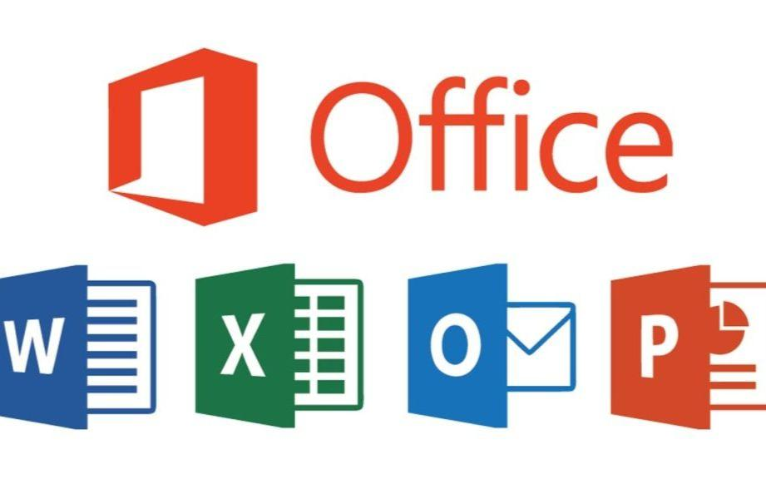
常见的鱼叉攻击链/案例
Office钓鱼攻击:

Slide 15
Word宏钓鱼攻击:
宏是Office自带的一种高级脚本特性，通过VBA代码，可以在
Office中去完成某项特定的任务，而不必再重复相同的动作，
目的是让用户文档中的一些任务自动化。。

Slide 16
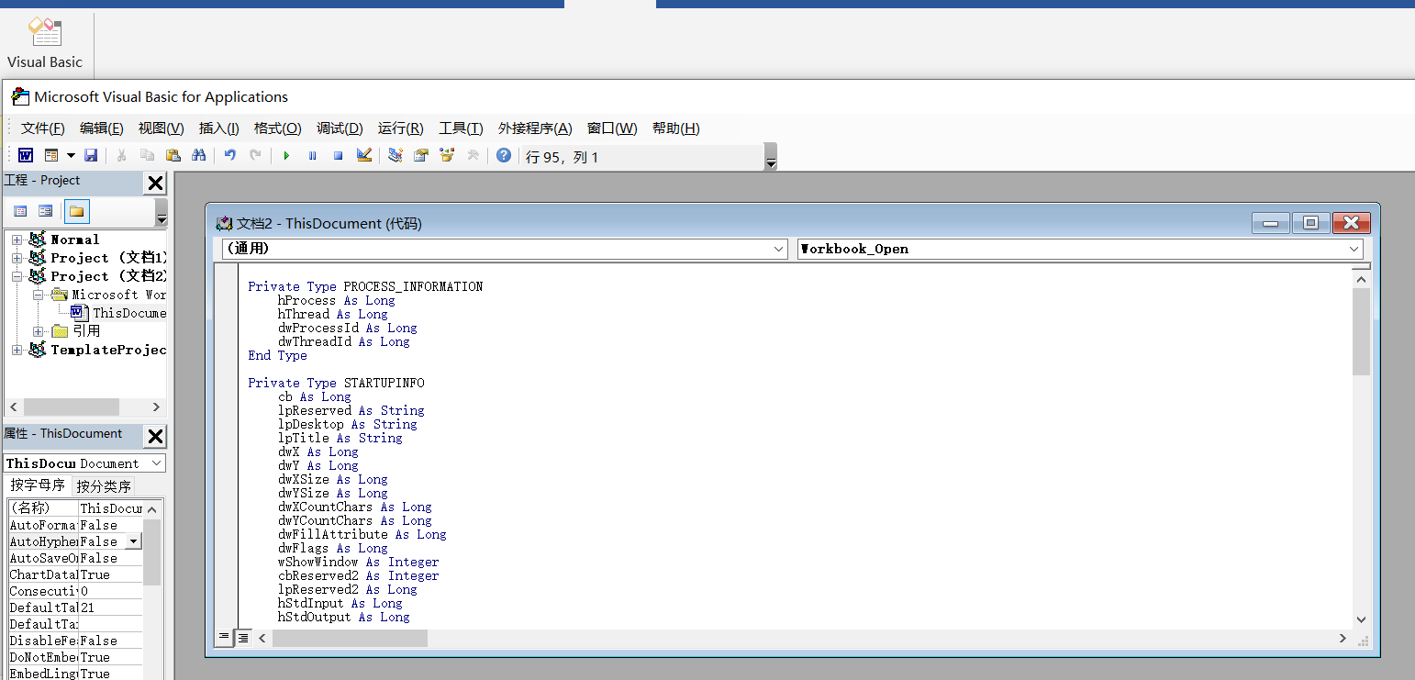
Word宏钓鱼攻击:
我们把宏木马通过VB隐藏在Word文档中

Slide 17
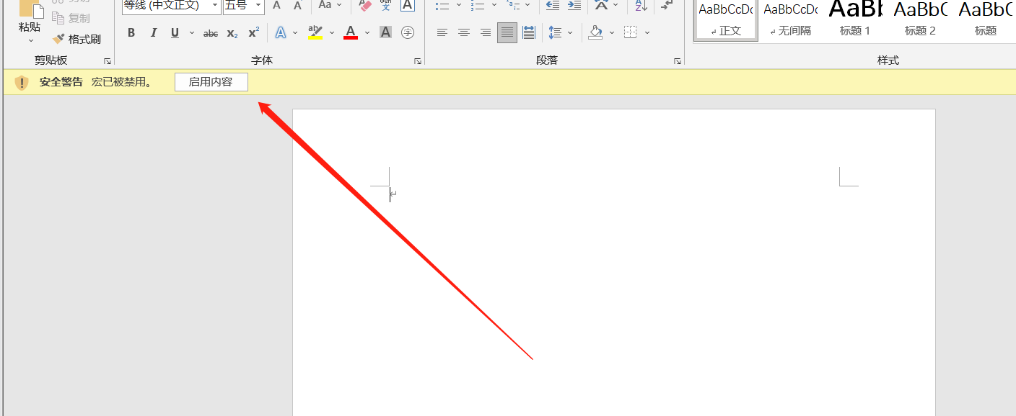
Word宏钓鱼攻击:
我们把宏木马通过VB隐藏在Word文档中

Slide 18
Word宏钓鱼攻击:
常见的诱导内容：
文档是被保护状态，需要启用宏才能查看
添加一张模糊的图片，提示需要启用宏才能查看高清图片
提示要查看文档，按给出的一系列步骤操作
贴一张某杀毒软件的Logo图片，暗示文档被安全软件保护

Slide 19
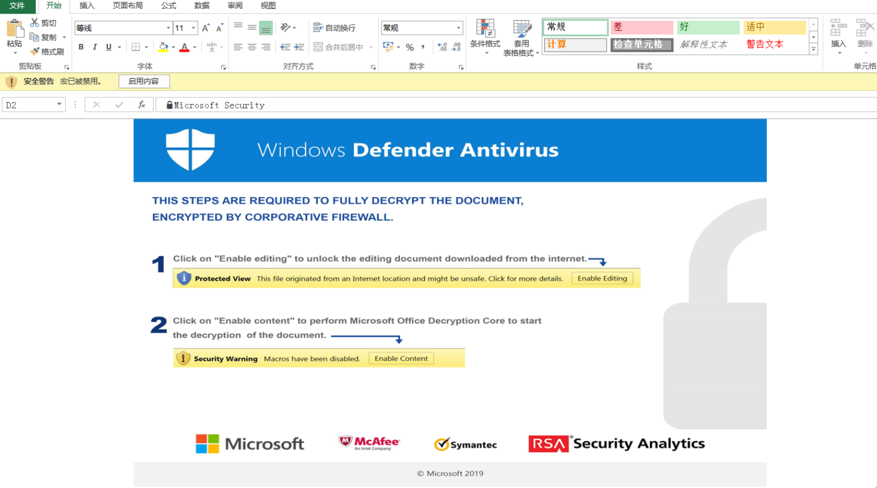
Word宏钓鱼攻击:
伪造Windows Defender防病毒主题文档：

Slide 20
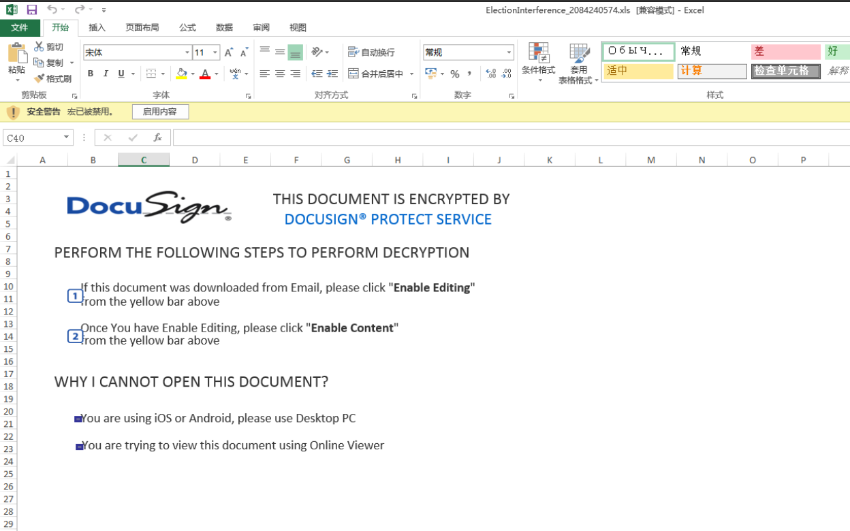
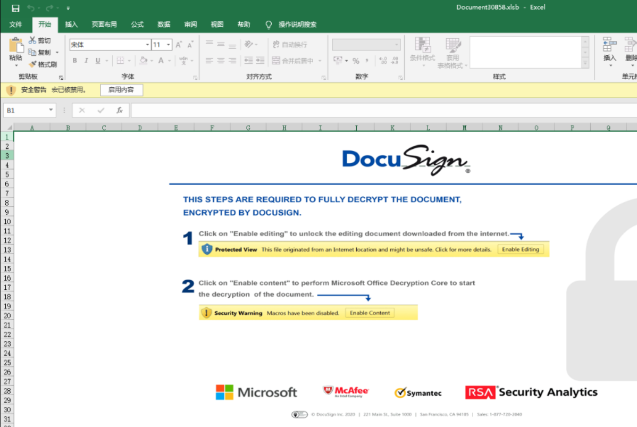
Word宏钓鱼攻击:
伪造DocuSign加密文档：

Slide 21
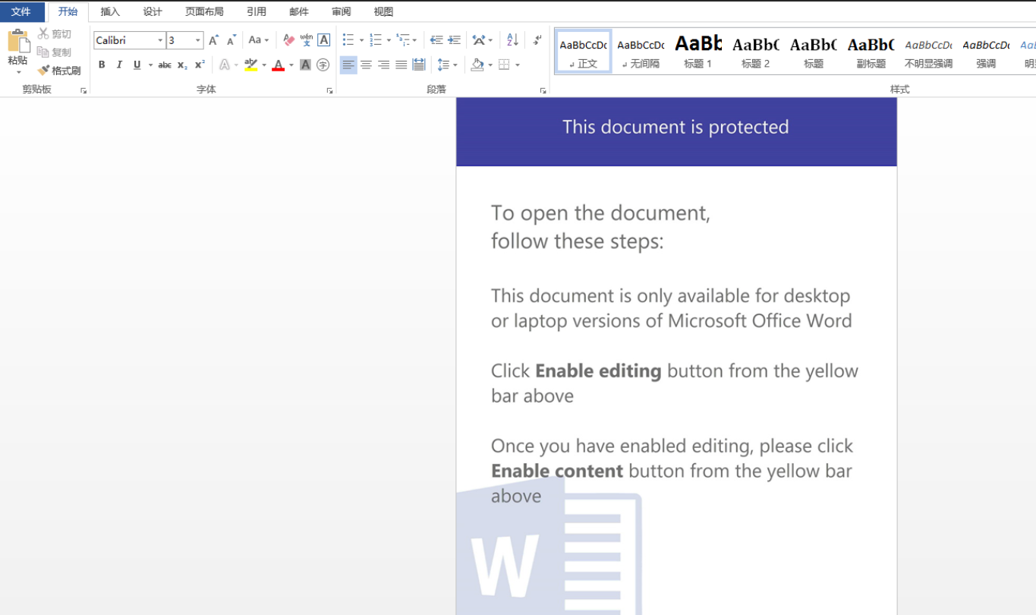
Word宏钓鱼攻击:
伪造受保护的Word文档：

Slide 22
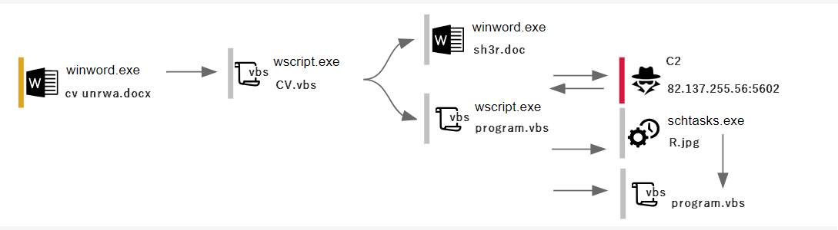
Word宏钓鱼攻击:
当用户点击“启用内容”后：

Slide 23
Word宏钓鱼攻击:
简单来说：就是你的电脑不光是你的电脑
黑客可以做：

Slide 24


